Slide 1
古代诗歌鉴赏
——表达技巧

Slide 2

2014年《考试说明》(广东卷)，对古代诗文的鉴赏评价包括两点内容：鉴赏文学作品的形象、语言和表达技巧；评价文章的思想内容和作者的观点态度。能力层级为D级。

Slide 3
诗歌鉴赏常见的表达技巧有几个层面的内容：修辞手法、表达方式、表现手法、篇章结构。
具体说来，包括比喻、比拟、借代、夸张、互文、双关、衬托、对比、反语、对偶、设问、反复，借景抒情、情景交融、直抒胸臆、托物言志、借古抒怀、借古讽今，映衬烘托、欲扬先抑、先声夺人、以小见大、动静结合、以动写静、虚实相生、用典、铺垫、象征、对比等。

Slide 4
一、修辞手法
1．比喻
把一种事物或情景比作另一种事物或情景。可分为明喻、暗喻、借喻。有突出事物特征，把抽象的事物形象化的作用。
【例】 遥望洞庭山水色，白银盘里一青螺。(刘禹锡《望洞庭》)
【分析】 诗歌巧妙地以“螺”作比，将皓月银辉下的山比作银盘里的青螺，色调淡雅，山水浑然一体。

Slide 5
2．比拟
把物当作人来描写叫拟人，把人当作物来描写叫拟物。比拟有促使读者产生联想，使描写的人、物、事表现得更形象、生动的作用。
【例】 霜禽欲下先偷眼，粉蝶如知合断魂。(林逋《山园小梅》)
【分析】 这一联采用拟人的手法。“先偷眼”极写白鹤爱梅之甚，它还未来得及飞下，就迫不及待地先偷看梅花几眼；“合断魂”一词写粉蝶因爱梅而至销魂，把粉蝶对梅的喜爱之情夸张到极点。

Slide 6
3．借代
借用相关的事物来代替所要表达的事物。借代可用部分代替全体，具体代替抽象，特征代替本体。借代的运用使语言简练、含蓄。
【例】 知否，知否？应是绿肥红瘦。(李清照《如梦令》)
【分析】 诗中用“绿”和“红”两种颜色分别代替叶和花，写叶的茂盛和花的凋零。

Slide 7
4．夸张
对事物的形象、特征、作用、程度等作扩大或缩小的描述。有更突出、更鲜明地表现事物的作用。
【例】 白发三千丈，缘愁似个长。(李白《秋浦歌》)
【分析】 因愁生白发，诗人用夸张的手法写白发竟有“三千丈”那么长，可见愁思的深重。

Slide 8
5．双关
利用词的多义及同音(或音近)条件，有意使语句有双重意义，言在此而意在彼。有些诗歌尤其是民歌，作者为了表达出一种委婉含蓄的情感，往往采用双关的修辞手法。双关可使语言表达得含蓄、幽默，而且能加深语意，给人以深刻印象。
【例】 燕草如碧丝，秦桑低绿枝。当君怀归日，是妾断肠时。春风不相识，何事入罗帏？(《春思》李白)
【分析】 诗人语义双关，以抒自然之春天，喻男女之间的爱慕之情；又以“丝”(思)、“枝”(知)谐音，连接异地男女之间的思念情怀。

Slide 9
6．反复
作用不外两种：增强语言的韵律感或是起强调作用，使表达更加生动形象；思想感情的表达更为绵密曲折，音节优美，增强语言的音乐美、修辞美。
7．对比
对比是把不同的两个事物或一个事物的两个不同方面进行对照，使好的显得更好，坏的显得更坏。用对比的方法，揭示了矛盾，对比鲜明，反差强烈，具有震撼人心的力量。

Slide 10
【例】 阅读下面一首宋词，完成后面题目。
昭君怨梅花
郑 域
道是花来春未，道是雪来香异。竹外一枝斜，野人家。 冷落竹篱茅舍，富贵玉堂琼榭^{①}。两地不同栽，一般开。
【注】 ①榭：建筑在高土台上的房子。
词的下片用了什么表现手法？表达了什么思想？
____________________________________________
【答案】 运用了对比手法。以“竹篱茅舍”“玉堂琼榭”不同环境进行对比，明写梅花不择环境“一般开”，暗赞贫贱不移、富贵不淫的高洁品格。

Slide 11
8．反问
用疑问的形式表达确定的意思。用来加强语气，表达强烈感情。
【例】 阅读下面这首宋诗，然后回答问题。
题乌江亭
王安石
百战疲劳壮士哀，中原一败势难回。
江东子弟今虽在，肯为君王卷土来？
诗尾使用反问对表情达意有何作用？请结合全诗作简要赏析。_____________________________________
【答案】 使用反问句式，语气冷峻，强调了历史之必然，指出项羽的失败已无法挽回，江东子弟是不会跟随他卷土重来的。

Slide 12
9．对偶
把两个字数相等、结构相同的语句并列在一起以表现相反或相关的意思，这种手法叫对偶。在古诗词中常称为“对仗”，对仗中的“仗”字，来自仪仗中的“仗”字。仪仗，两两相对，排列整齐。从内容角度可分为正对、反对和串对。正对是指上下两句从两个不同角度来说明同一个道理，如李白《登金陵凤凰台》中的“吴宫花草埋幽径，晋代衣冠成古丘”，从两个时代的角度抒发人事代谢、怀古伤今之情。反对是指上下两句意义上互为对立，

Slide 13
如高适的《燕歌行》中的“战士军前半死生，美人帐下犹歌舞”，就是把军中战士和将帅的两种生活放置一起，构成反差，从而抒发忧愤之情。串对是指构成对偶的上下两句在语意上有承接、因果、假设等各种语法关系的一种对偶形式，亦称“流水对”或“走马对”。如杜甫《闻官军收河南河北》中的“即从巴峡穿巫峡，便下襄阳向洛阳”，两句说的是从四川出三峡而北上的行程，前后一贯，又有次序。

Slide 14
【例】 （2013.广东梅州中学月考）阅读下面这首唐诗，然后回答问题。
春行即兴
李 华
宜阳城下草萋萋，涧水东流复向西。
芳树无人花自落，春山一路鸟空啼。
这首诗的三、四两句运用了哪种修辞手法？请具体说明。________________________________________
【答案】 三、四两句运用了对偶(对仗)的修辞手法。“芳树”对“春山”，“花”对“鸟”，“自落”对“空啼”，句式工整，意思互补。

Slide 15
10．设问
先提出问题，接着自己把看法说出。问题引入，带出全篇；中间设问，承上启下；结尾设问，深化主题，令人回味。如杜甫《蜀相》：“丞相祠堂何处寻？锦官城外柏森森。”开头一句，以问引起。祠堂何处？锦官城外，数里之遥，远远望去，早见翠柏成林，好一片葱葱郁郁，气象不凡——那就是诸葛武侯祠所在了。第一联，开门见山，洒洒落落，而两句又一问一答，自开自合。

Slide 16
【例】 阅读下面这首元曲，然后回答问题。
[双调]蟾宫曲
阿鲁威
问人间谁是英雄？有酾酒临江，横槊曹公。紫盖黄旗，多应借得，赤壁东风。更惊起南阳卧龙，便成名八阵图中。鼎足三分，一分西蜀，一分江东。
本曲以设问开头有何作用？请结合全曲作简要赏析。
____________________________________
【答案】 用设问句开篇，点明题旨，领起下文；用三个典故概述三个人物的英雄业绩。

Slide 17
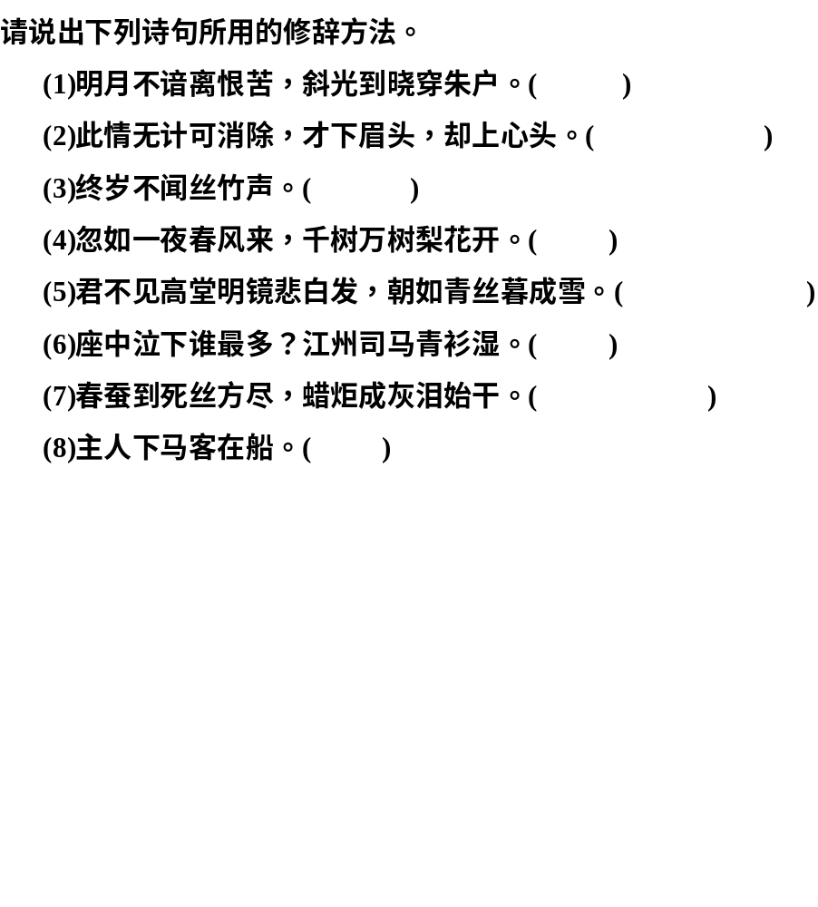
拟人
拟物、夸张
借代
比喻
比喻、夸张
设问
对偶、双关
互文

Slide 18
二、表达方式：记叙、描写、抒情、议论
（一）抒情方式：直接抒情、间接抒情
1．直接抒情即作者在文中把内心强烈的感情不加掩饰地直接叙述出来，让强烈的感情激流直接倾泻而出。
【例】 不销魂怎地不销魂。新啼痕压旧啼痕，断肠人忆断肠人。(王实甫《十二月过尧民歌·别情》)
【分析】 诗歌采用直接抒情的方式，分别从“不销魂”“新啼痕”“断肠人”等四个角度将少妇别后的相思之情表现得淋漓尽致。

Slide 19
2．借景抒情属间接抒情的一种，通过对实景的描写来抒发作者的感情。
【例】 烟笼寒水月笼沙，夜泊秦淮近酒家。商女不知亡国恨，隔江犹唱《后庭花》。(杜牧《泊秦淮》)
【分析】 前两句写景，后两句抒情。所写的景并非晴朗的月夜，万里无云的碧空，而是迷蒙的烟月，笼罩着寒水白沙，景色是那么黯淡，氛围是那么冷寂，这就给后两句写作者的忧虑情绪增添了气氛，加浓了色泽，两者情景交融，浑然一体。

Slide 20
3．托物言志属间接抒情的一种，托物言志就是通过对事物的描写和叙述，表达自己的志向和意愿。
【例】 垂饮清露，流响出疏桐。居高声自远，非是藉秋风。(虞世南《咏蝉》)
【分析】 在诗歌中作者真正所要抒发的人生感怀是：凡是品格高尚的人，总是严格要求自己，不断地提高自身修养，因而美好的声名自可远扬，不需要依靠其他人吹嘘。由此可见，写蝉是依托，而抒怀言志才是真正目的。

Slide 21
4．情景交融，在景物描写中融入了作者的主观感情，使诗歌达到“物我合一”，分不清哪是“景”，哪是“情”。
【例】 结庐在人境，而无车马喧，问君何能尔，心远地自偏。采菊东篱下，悠然见南山。山气日夕佳，飞鸟相与还。此中有真意，欲辨已忘言。(陶渊明《饮酒》)
【分析】 画线的四句，表面上是写景，而实际上则隐喻着诗人的一种超脱尘世、热爱自然、远离官场的感情境界。在这里既是写“景”，也是写“情”，已分不开哪是“景”，哪是“情”。

Slide 22
三、描写手法（动静、正侧、点面、声色、明暗、白描、工笔、细节等）
1．动静结合
动静结合指对事物、景物作动态、静态的描写，两者相互映衬，构成一种情趣。诗人描写景物非常注重景物动态与静态的相互映衬，可以动静结合，也可以以静写动，以动写静，以动衬静。动静的结合往往和衬托相关。
【例】 月黑见渔灯，孤光一点萤。微微风簇浪，散作满河星。(查慎行《舟夜书所见》)
【分析】 全诗用白描手法写出了诗人夜晚在船上看到的景色，前两句写静态，后两句写动态。

Slide 23
以动衬静属反衬手法中的一种，即通过对动态的描写、渲染、反衬出静态，也就是在动态描写中显示出动态。
【例】 人闲桂花落，夜静春山空。月出惊山鸟，时鸣春涧中。(王维《鸟鸣涧》)
【分析】 诗歌中所写景物如花落、月出、鸟鸣等都是动景，同时又通过这些动景，更加突出显示了春涧的幽静。“鸟鸣山更幽”，动中见静，愈见其静，这里面包含着辩证法。

Slide 24
【例】 阅读下面这首宋诗，然后回答问题。
雨后池上
刘 攽
一雨池塘水面平，淡磨明镜照檐楹。
东风忽起垂杨舞，更作荷心万点声。
(1)简析这首诗是怎样表现雨后池塘水面的平静的。
______________________________________________
(2)试从“静”与“动”的角度对这首诗进行赏析。
_____________________________________________

Slide 25
【答案】 (1)水面如同轻轻磨过的明镜一样，倒映出池塘边的房檐和楹柱，以此表现雨后池塘水面的平静。(2)一、二两句以“水面平”“明镜”“照檐楹”等写出了荷花池塘雨后幽美迷人的静态。三、四两句用“忽起”“垂杨舞”及垂杨叶上的雨滴被风吹到荷叶上发出的“万点”声响等，表现了雨后池上的一种动态之美。诗既写出了静态，又写出了动态，以静显动，又以动衬静，动静结合，构成了一幅雨后池塘春景图。

Slide 26
2．正侧结合
对描写对象进行正面的直接的描写是正面描写；描写对象是周围的事物，使对象更鲜明、突出的是侧面描写。侧面描写的方式给读者留下更多的想象余地。
【例1】 阅读下面这首宋词，然后回答问题。
苏幕遮
范仲淹
碧云天，黄叶地，秋色连波，波上寒烟翠。山映斜阳天接水，芳草无情，更在斜阳外。 黯乡魂，追旅思，夜夜除非，好梦留人睡。明月楼高休独倚，酒入愁肠，化作相思泪。
这首诗在景物描写方面有什么特点？
_______________________________________________

Slide 27
【答案】 描写的视角独具匠心，从高到低，由近及远。正面描写了秋景的鲜明色彩：蓝天，黄叶，绵长的水波，苍茫的远山，连天的芳草，西下的斜阳等。作者抓住了景物境界的开阔，写景中寄寓离情。

Slide 28
【例2】 阅读下面这首唐诗，完成后面问题。
听蜀僧濬弹琴
李 白
蜀僧抱绿绮^{①}，西下峨嵋峰。
为我一挥手，如听万壑松。
客心洗流水^{②}，余响入霜钟^{③}。
不觉碧山暮，秋云暗几重。

Slide 29
【注】 ①绿绮：琴名。晋傅玄《琴赋序》：“司马相如有绿绮。”相如是蜀人，弹者是蜀僧，故以绿绮切之。②流水：相传春秋时钟子期能听出伯牙琴中的曲意，时而是志在高山，时而是志在流水，伯牙乃许为知音。③霜钟：指钟声。入霜钟，余音与钟声交流，兼喻入知音者之耳。
(1)诗的第二联中“一挥手”和“万壑松”分别表现了什么？________________________________________
(2)请结合全诗谈谈你对第四联的理解。
_______________________________________

Slide 30
【答案】
(1)“一挥手”写蜀僧弹琴的姿态。“万壑松”写了音乐的效果。
(2)第四联写了曲终时的景色，写出了作者沉醉于琴声之中的状态，从侧面描写了琴声的魅力。

Slide 31
3．点面结合
点面结合，烘云托月，使主体形象更丰满，更有特色。往往收到指出一点，隐括全面的效果。
【例】 阅读下面这首唐诗，按要求答题。
绝句漫兴九首(其三)
杜 甫
熟知茅斋绝低小，江上燕子故来频。
衔泥点污琴书内，更接飞虫打着人。
【注】 这首诗写于杜甫寓居成都草堂的第二年(761)。
请从表现手法的角度，对这首诗作简要赏析。
___________________________________________

Slide 32
【答案】 这首诗景中含情，点面结合。诗人从燕子落笔，细腻逼真地描写了它们频频飞入草堂书斋，“点污琴书”“打着人”等活动。这些描写既凸现了燕子的可爱之态，又生动传神地表现出燕子对草堂书斋的喜爱，以及对诗人的亲昵。全诗洋溢着浓厚的生活气息，给人自然、亲切之感，同时也透露出诗人在草堂安定生活的喜悦和悠闲之情。

Slide 33
4．细节描写
是指对诗词中的人物、环境或事件的某一局部、某一特征、某一细微事实所作的具体、深入的描写。古诗词一般篇幅短小，不会有大量篇幅的细节描写；但是，即使是短小的篇章，也不可忽视其中的细节描写，运用它，往往可以收到“见微知著”的效果。

Slide 34
【例】 阅读下面这首宋诗，然后回答问题。
约 客
赵师秀
黄梅时节^{①}家家雨，青草池塘处处蛙。
有约不来过夜半，闲敲棋子落灯花^{②}。
【注】 ①黄梅时节：江南立夏后进入阴雨连绵季节，约四十天，叫黄梅天。②灯花：灯芯燃烧时结成的花状物。落灯花，谓灯将尽时，灯花渐落，指敲棋敲得过久不知不觉间灯花已落了。
这首诗最后一句采用了什么表达方式？请简析之。
_________________________________________

Slide 35
【答案】 采用了细节描写。诗中描述雨夜候客，久等不至，只得对着棋盘推敲，独自消遣。情景交融，写得清新可爱。
【简析】 主人“约客”下棋，正是想以此打发这难耐的梅雨时光。主人孤坐久候，可客人迟迟不至；主人百无聊赖之际，下意识地将棋子在棋盘上轻轻敲打，笃笃地敲棋声将灯花震落。貌似“闲敲”，其实不闲：这一细节将主人落寞失望、烦躁、焦灼等心情表现得淋漓尽致。

Slide 36
5．白描
原是中国绘画的传统技法之一，大致接近西洋画法中的速写或素描，其特点是用简练的墨色线条来勾勒画面，赋形写意，不事烘托，不施色彩。这种画法引入到诗歌的创作中，那就是不用形容词和修饰语，只用简洁的语言文字，勾勒出鲜明生动的艺术形象，是诗歌中常见的表达技巧。

Slide 37
【例】 阅读下面这首元曲，然后回答问题。
天净沙 秋思
马致远
枯藤老树昏鸦，小桥流水人家，古道西风瘦马，夕阳西下，断肠人在天涯。
这首元曲最突显的表达方式是什么？表达了怎样的情感？请简析之。_____________________________________
【答案】 白描。描绘出了一幅秋郊黄昏图，渲染了悲凉的气氛，表现了一个长期漂泊异乡的人的惆怅之情。

Slide 38
四、表现手法
表现手法是高考考查的重点。它的含义有广义和狭义之分。广义上的等同于表达技巧。高考通常是在狭义方面使用它的，主要包括：借景抒情、托物言志、虚实结合、动静结合、抑扬结合、以小见大、联想想象、象征、铺排、渲染、衬托、对比、用典等。

Slide 39
1．铺排 即《诗经》表现手法中的“赋”。“赋者，敷陈其事而直言之也”，指的是不厌其烦地多角度地进行铺叙陈述。
五步一楼，十步一阁；廊腰缦回，檐牙高啄；各抱地势，钩心斗角。(杜牧《阿房宫赋))
【分析】 文章在这里多角度地写出阿房宫楼阁之多、构造之奇、布局之巧，体现出阿房宫的气势雄伟。

Slide 40
2．渲染 我国传统画技之一，后借用来指文艺创作中为突出人物形象和环境所采用的强调、反复等多方面着意的铺叙等写作技法。
金井梧桐秋叶黄，珠帘不卷夜来霜。薰笼玉枕无颜色，卧听南宫清漏长。(王昌龄《秋词》)
【分析】 首句破题，以描写秋景来渲染深宫寒夜的气氛。

Slide 41
3．衬托 衬托分正衬与反衬两种。它可以使被陪衬事物更加性格突出，形象鲜明。
烘托，衬托中的正衬，原是我国传统画技之一。亦称“烘云托月”。后借用指一种写作技法，即指通过特定的环境气氛的描写，以突出人物某种心绪或突现人物形象的技法。具体说来就是不说本意，只说与此有关的事物，达到烘托本意的目的。此种手法常与渲染手法结合起来使用，易混淆。
新来瘦，非干病酒，不是悲秋。(李清照《凤凰台上忆吹箫》)
【分析】 要说的明是相思的苦，却不直说，而用“非干病酒，不是悲秋”来烘托。

Slide 42
考试常考的是反衬，如用乐景反衬哀情，用动反衬静，用虚反衬实等。
乐景写哀情，属反衬手法中的一种，表面上写的是一种欢乐的场景，而实际上是借此来表达一种悲哀、凄楚的情绪。
《孔雀东南飞》中写迎娶刘兰芝的场面：“交语速装束，络绎如浮云……从人四五百，郁郁登郡门。”其场面写得越热闹，其悲情越强烈。

Slide 43
4．实虚 结合实写，指对人物或事件进行直接的、正面的叙述和描写。虚写，指采用侧面交代或烘托性的叙述与描写。虚实结合，即两种手法在叙述、描写中同时使用。
中庭地白树栖鸦，冷露无声湿桂花。(王建《十五夜望月》)
【分析】 诗人开始写“地”、写“鸦”，而不写月，但却让我们分明感到月亮的存在，因为“地白”“栖鸦”是月亮朗照的结果，既然地白如霜，栖鸦可见，可知诗人虽没有明写“月明”，但我们却处处感到“月明皎洁”，因此它是实写“地白”“栖鸦”，虚写“月明”，暗扣“望月”这一诗题。

Slide 44
5．抑扬 我们在表扬或批评某一事物的时候，为了使别人信服，或预先防止别人的反驳，往往把要表扬的先从某一缺点加以批评，把要批评的先从某一优点加以表扬，这种修辞手法就叫作抑扬。抑扬可分两种：①欲扬先抑法；②欲抑先扬法。
应怜屐齿印苍苔，小扣柴扉久不开。春色满园关不住，一枝红杏出墙来。(叶绍翁《游园不值》)
【分析】 诗前两句写诗人乘兴游园，被拒之门外；后两句却写出诗人另有所得，看到了满园春色。前后感情有个落差，前面遗憾，后面高兴。这里采用了欲扬先抑法。

Slide 45
6．意象组合 蒙太奇式的画面组合。蒙太奇是电影艺术的表现形式和方法，主要是指由镜头组接成生活的片段和场景。场景随着剧情发展而时时在变化，给人以鲜明的形象感。
枯藤老树昏鸦，小桥流水人家，古道西风瘦马，夕阳西下，断肠人在天涯。(马致远《天净沙·秋思》)
【分析】 此曲出现了“枯藤”“老树”“昏鸦”“小桥”“流水”“人家”“古道”“西风”“瘦马”等九个并列的名词组成的不同景物意象。它们巧妙地组合在一个画面里，渲染出一派凄凉萧瑟的晚秋气氛，从而含蓄地烘托出旅人的哀愁。

Slide 46
五、结构手法
在诗歌的结构手法方面，较常见的有层层铺垫、卒章显志、首尾照应、以景结情等。

Slide 47
1．层层铺垫
通过对景物的层层铺垫、渲染来突出主体。
如苏辙《江上看山》：“朝看江上枯崖山，憔悴荒村赤如赭。暮行百里一回头，落日孤去霭新画。前山更新色更深；谁知可爱信如今。唯有巫山最浓秀，依然不负远来人。”通过色彩的层层渲染，描绘出一幅幅美景：“赤如赭”的“荒村”，“落日”时分的“霭新画”，“更新色更深”的“前山”，已让诗人观止而抒发感叹——谁知可爱信如今！却哪知巫山最浓秀？层层的渲染、铺垫凸显了巫山的秀美，达到很好的艺术效果。

Slide 48
2．卒章显志
诗人往往在诗歌的结尾表达自己的心志或情怀。如李白《梦游天姥吟留别》：“安能摧眉折腰事权贵，使我不得开心颜。”表达诗人要自由自在，驰骋闲放，不为五斗米折腰的心志。

Slide 49
【例】 阅读下面一首唐诗，然后回答问题。
蜀 相
杜 甫
丞相祠堂何处寻？锦官城外柏森森。
映阶碧草自春色，隔叶黄鹂空好音。
三顾频烦天下计，两朝开济老臣心。
出师未捷身先死，长使英雄泪满襟。
诗的尾联表达了诗人怎样的思想感情？在结构上，这两句起什么作用？_____________________________________

Slide 50
【答案】 本诗尾联通过对诸葛亮的赞扬和惋惜，表达自己忧国忧民、盼望为国立功的心情。尾联是抒情，在结构上属于卒章显志。

Slide 51
3．首尾照应
在一些诗歌中，诗人往往采用今昔、他我、物我对照的方式，来抒发自己或他人情感。
如陆游《诉衷情》：“当年万里觅封侯，匹马戍梁州。关河梦断何处，尘暗旧貂裘。胡未灭，鬓先秋，泪空流。此生谁料，心在天山，身老沧洲！”下片照应上片。“心在天山”与“当年”句相应；“身老沧洲”与“关河梦”句相应，目的在于构成对照，抒发了词人心酸遗恨的苍凉心情。

Slide 52
4．以景结情，诗歌在议论或抒情的过程中，戛然而止，转为写景，以景代情作结，使得诗歌“此时无情胜有情”，显得意犹未尽。
【例】 琵琶起舞换新声，总是关山旧别情。撩乱边愁听不尽，高高秋月照长城。(王昌龄《从军行七首其二》)
【分析】 诗歌的前三句均是就乐声抒情，说到“边愁”用了“听不尽”三字，那么结句如何以有限的七字尽此“不尽”之情呢？诗人这时轻轻宕开一笔，以景结情。仿佛在军中置酒饮乐之后，忽然出现一个月照长城的莽莽苍苍的景象；古老雄伟的长城绵亘起伏，秋月高照，景象壮阔而悲凉，更加深了诗人的思想感情。此时征戍者内心是浓浓的乡思，还是渴望建功立业？是对现实的忧虑，还是对祖国河山深沉的爱？不得而知，给读者留下了无限的想象空间。

